Slide 1
Инфологическое моделирование

Slide 2
предметная область
Пользователи базы данных
Разработчик базы данных
ИНФОЛОГИЧЕСКАЯ МОДЕЛЬ ДАННЫХ
Концептуальное, обобщенное описание предметной области.
Общие схемы данных и связей. (До-компьютерная стадия)
Уровни,
используемые в СУБД
ДАТАЛОГИЧЕСКАЯ МОДЕЛЬ ДАННЫХ
Описание данных на языке СУБД
ФИЗИЧЕСКАЯ МОДЕЛЬ ДАННЫХ
Реальное хранение данных в памяти ЭВМ

Slide 3
Цель инфологического моделирования – описание предметной области в терминах, характерных для человеческого мышления. Для этого применяются наиболее естественные для человека способы представления той информации, которую предполагается хранить в создаваемой базе данных.

Slide 4
I. Основные понятия
Основными конструктивными элементами инфологических моделей являются сущности, связи между ними и их свойства (атрибуты).
Поэтому их называют ERP-моделями (от англ. Entity-Relationship-Property, т.е. сущность-связь-свойство).

Slide 5
Сущность
Сущность – любая различимая группа однородных объектов (группа объектов, которые мы можем отличить от всех других), информацию о которых необходимо хранить в базе данных.
Сущность может быть материальной (например, изделие, населенный пункт, служащий учреждения) и нематериальной (например, событие, название задания, абстрактная идея).
Сущностями могут быть люди, профессии, должности, места, рейсы и т. д.

Slide 6
! Необходимо различать такие понятия, как сущность и объект.
Понятие сущность относится к набору однородных личностей, предметов, событий или идей, выступающих как целое. Там, где этот аспект потребует особых оговорок, будем акцентировать это свойство, употребляя термин сущность-прототип.
Объект, или экземпляр сущности относится к конкретной вещи в наборе.
Например, типом сущности может быть ГОРОД, а экземпляром – Москва, Ростов-на-Дону и т.д.

Slide 7
Атрибут
Сущность имеет различные свойства, которые можно запоминать (к примеру, для предметов это может быть цвет, размер, форма и т.д.). Эти свойства при их формализации будем называть атрибутами.
Атрибут – поименованная характеристика сущности.

Slide 8
Наименование атрибута должно быть уникальным для конкретной сущности, но может быть одинаковым для различных сущностей.
Это, на первый взгляд сложно сформулированное свойство, на самом деле вытекает из обыденных человеческих представлений, из повседневной логики.
Оно означает, что у каждой конкретной сущности, например сущности «ТРАМВАЙ» может быть только одно свойство «ЦВЕТ», которое, конечно, может принимать различные значения. С другой же стороны, атрибут «ЦВЕТ» может быть определен не только для одних трамваев, но для многих сущностей: НЕБО, КОШКА, ЗВЕЗДА, ДЫМ и т.д.).

Slide 9
Атрибуты используются для определения того, какая информация должна быть собрана о сущности.
Примерами атрибутов для сущности СТУДЕНТ являются ВУЗ, ФАКУЛЬТЕТ, КУРС, ГРУППА, ФАМИЛИЯ, ИМЯ, ОТЧЕСТВО, и т. д.
Здесь также существует различие между типом и экземпляром. Тип атрибута ФАМИЛИЯ имеет чрезвычайно много экземпляров или значений:
Иванов, Филимонов, Сидоров, и т.д.,
однако каждому экземпляру сущности, т.е. в нашем примере каждому студенту, присваивается только одно значение атрибута. Каждый студент, как и любой другой человек, имеет только одну фамилию.

Slide 10
Ассоциации между сущностями
Если бы назначением базы данных было только хранение отдельных, не связанных между собой данных, ее структура могла бы быть очень простой.
Однако предметные области, для которых создаются базы данных, как правило, достаточно сложны.
Одно из основных требований, предъявляемых к организации базы данных, – это обеспечение возможности отыскания одних сущностей по значениям других, для чего необходимо установить между ними определенные связи.

Slide 11
Связь
Связь – ассоциирование двух или более сущностей.
На предварительном этапе концептуального моделирования предметной области, для того чтобы проследить все связи между сущностями, строится инфологическая модель данных.
Рассмотрим методику ее построения.

Slide 12
ER-диаграммы
Концепция ER-модели была предложена Петером Пин-Шен Ченом в 1976 г. Эта модель завоевала всеобщее признание, и подавляющее большинство современных реляционных баз данных проектируется именно на основе ее разновидностей.
Моделирование предметной области в ER-модели базируется на использовании графических диаграмм, включающих ограниченное число разнородных компонентов. Такие диаграммы носят название ER-диаграмм.
Каждое из базовых понятий ER-моделей – сущность, связь и атрибут, – имеет в ER-диаграмме свое представление.

Slide 13
Обозначение сущности
В ER-диаграмме сущность представляется в виде прямоугольника, содержащего имя сущности.
При этом имя сущности – это имя сущности-прототипа, а не объекта.
Например, сущность СТУДЕНТ представится в виде:
СТУДЕНТ

Slide 14
Связь
Связь в ER-диаграмме – это графически изображаемая ассоциация, устанавливаемая между двумя сущностями.
Ассоциация в ER-модели всегда является бинарной, это означает, что она существует не более чем между двумя сущностями.
Чаще всего ассоциация существует между двумя разными сущностями, но иногда она может быть установлена между сущностью и ею же самой (рекурсивная связь).

Slide 15
Обозначение атрибутов
Все необходимые имена атрибутов будем заносить непосредственно в прямоугольник, изображающий сущность, под именем сущности.
Рис. Обозначение сущности и ее атрибутов в ER-диаграмме
СТУДЕНТ
возраст
курс
группа
стипендия

Slide 16
Ассоциирование сущностей
Связи между сущностями на каждом из своих концов могут иметь два типа степени.
Первый тип – степень 1, это означает, что некоторая сущность А связана с единственной сущностью В.
Такая связь означает, что в каждый момент времени каждому значению поля А соответствует одно и только одно значение ассоциированного с ним элемента В.
На схеме концу связи со степенью 1 будет соответствовать одноточечный вход.

Slide 17
Для наглядного примера построим ER-диаграмму, в которой информативным для нас является только один – правый – конец связи. Поскольку на первом этапе мы рассматриваем только однонаправленные, односторонние ассоциации, на левый конец пока внимания обращать не будем.
А
В
одноточечный вход

Slide 18
Например, каждый студент может учиться не более чем в одной группе.
СТУДЕНТ
ГРУППА
Такой тип связи будем определять как одномерную ассоциацию элементов А и В.
Это означает, что А идентифицирует В.
Если известно значение А (в нашем случае – данные студента), то можно узнать значение В (то есть в приведенном примере – установить номер группы, в которой он учится).

Slide 19
Второй тип – конец связи степени М.
Он означает, что одному значению сущности А соответствует 0, 1, или несколько значений ассоциированной с ним сущности В.
При такой связи ее конец М будет соответствовать трехточечному входу в прямоугольник сущности. Ассоциацию такого вида будем называть М-ассоциацией А и В.
А
В
трехточечный вход

Slide 20
Пример. Рассмотрим ту же ассоциацию, связывающую сущности СТУДЕНТ и ГРУППА, но направленную противоположно: от группы к студенту. С одним экземпляром сущности ГРУППА ассоциировано несколько экземпляров сущности СТУДЕНТ, в зависимости от того, сколько студентов содержится в списке группы.
В этом случае А не идентифицирует В.
ГРУППА
СТУДЕНТ

Slide 21
Одномерную ассоциацию называют еще простой связью, а М-ассоциацию – сложной.
Между двумя любыми элементами данных существует связь в обоих направлениях. Таким образом, возможны четыре представления прямой и обратной связи:
1:1
1:М
М:1
М:М

Slide 22
Полная связь между сущностями ГРУППА и СТУДЕНТ выглядит следующим образом: она имеет трехточечный вход в прямоугольник, соответствующий сущности СТУДЕНТ и одноточечный – в прямоугольник ГРУППА.
Полная трактовка этой схемы такова:
каждый СТУДЕНТ учится в одной и только в одной ГРУППЕ;
в каждой ГРУППЕ может учиться один или более СТУДЕНТОВ.
СТУДЕНТ
ГРУППА

Slide 23
Рассмотрим все четыре варианта связей, используя одни и те же сущности.
Возьмем пару сущностей: сущность СТУДЕНТ, экземплярами которой являются студенты, обучающиеся в некотором вузе, и сущность ПРОЕКТ, содержащую в качестве единичных объектов наименования курсовых и научно-исследовательских работ (проектов), и построим четыре ER-диаграммы, смоделировав четыре различных ситуации.

Slide 24
1. Пусть мы рассматриваем курсовые работы, написанные студентами по дисциплине «Информатика». Каждый студент написал ровно одну работу, и, обратно, каждая работа принадлежит только одному студенту. В этом случае имеем связь «один-к-одному».
СТУДЕНТ
ПРОЕКТ
1 : 1

Slide 25
2. Рассмотрим теперь результаты работы каждого студента за семестр. Один студент может не написать ни одного проекта (если они не предусмотрены учебным планом), может написать один, два и более проектов по изучаемым в семестре дисциплинам. Имеем связь «один-ко-многим».
СТУДЕНТ
ПРОЕКТ
1 : М

Slide 26
3. Возьмем теперь в качестве примера большие исследовательские проекты, разрабатываемые коллективом студентов, причем каждый студент имеет право участвовать не более чем в одном из них. Связь здесь будет обратной предыдущей: М : 1.
СТУДЕНТ
ПРОЕКТ
М : 1

Slide 27
4. И, наконец, представим ситуацию, в которой имеется множество коллективных проектов, таких, что каждый студент может участвовать сразу в нескольких из них. Имеем связь «многие-ко-многим».
СТУДЕНТ
ПРОЕКТ
М : М

Slide 28
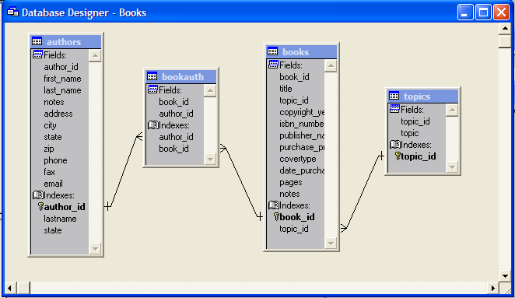
Схема данных MS Visual FoxPro

Slide 29
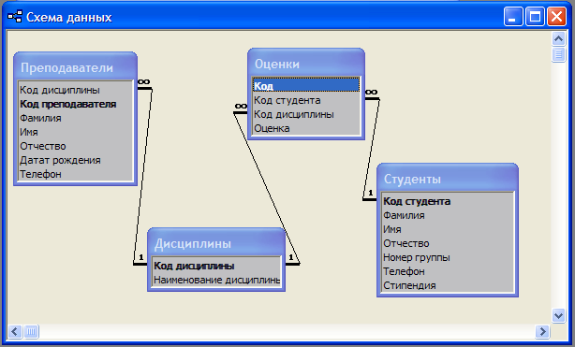
Схема данных MS Access

